Slide 1
L12 · Codex + FDE
用 Graph 表达状态、回退和人工审核
主线：把业务状态、工作流状态与模型内部状态分开，为每条边写守卫并插入具名 Human Gate
FlowERP × 自进化研发交付工作台
01
Notes:
课堂类型：状态机审判
本页判断：用 Graph 表达状态、回退和人工审核
课程主线：把业务状态、工作流状态与模型内部状态分开，为每条边写守卫并插入具名 Human Gate
讲授动作：先让学员判断，再运行真实命令或核对权威状态。
停顿点：学生能说明本页证据如何改变判断后再继续。
交接物：本页判断、证据缺口或运行产物。
验证入口：python -X utf8 -m agent.graph --max-rounds 3
边界：Router 选局部下一跳，Graph 守住全局合法迁移
[Sources]
- D:\work\CodexFDE\docs\courses\L12-用Graph表达状态回退和人工审核.md
- D:\work\CodexFDE\course\tasks\L12-Graph与人工审核.md
- D:\work\CodexFDE\AGENTS.md
[/Sources]

Slide 2
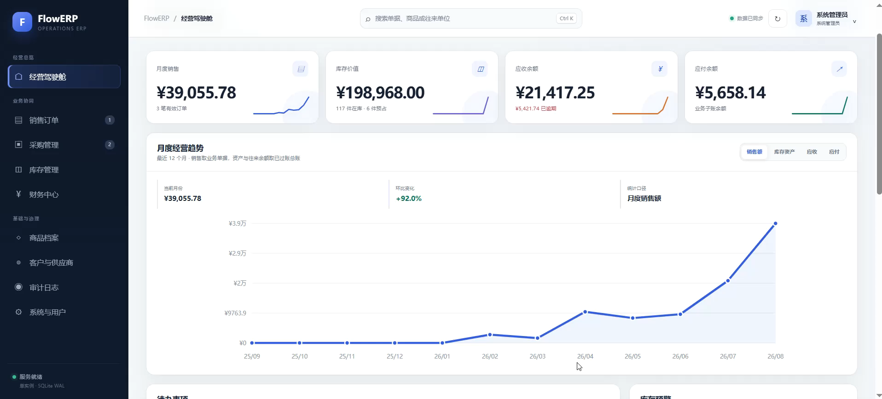
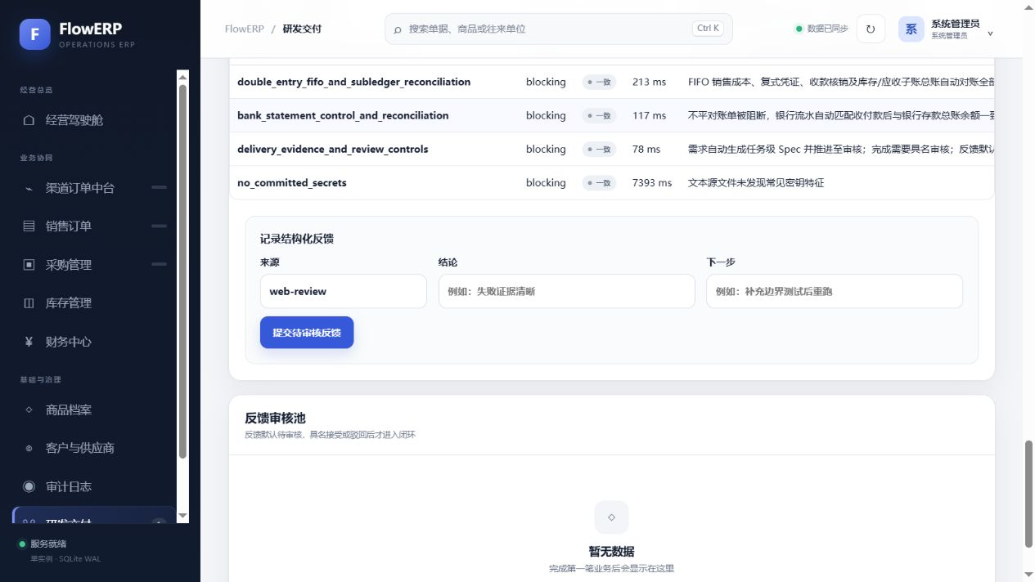
L12 · 真实项目截图
// LIVE STATE + PROOF
质量全绿，采购单为什么仍不能自动入库
研发交付页保留具名人工审核关口
02
Notes:
课堂类型：状态机审判
本页判断：质量全绿，采购单为什么仍不能自动入库
课程主线：把业务状态、工作流状态与模型内部状态分开，为每条边写守卫并插入具名 Human Gate
讲授动作：先让学员判断，再运行真实命令或核对权威状态。
停顿点：学生能说明本页证据如何改变判断后再继续。
交接物：本页判断、证据缺口或运行产物。
验证入口：python -X utf8 -m agent.graph --max-rounds 3
边界：Router 选局部下一跳，Graph 守住全局合法迁移
[Sources]
- D:\work\CodexFDE\docs\courses\L12-用Graph表达状态回退和人工审核.md
- D:\work\CodexFDE\course\tasks\L12-Graph与人工审核.md
- D:\work\CodexFDE\docs\courses\assets\web-25-delivery-human-gate.png
- D:\work\CodexFDE\AGENTS.md
[/Sources]

Slide 3
L12 · 状态机审判
匿名 approve、双击审核与重启都在挑战同一条边
01
02
03
04
只看表面
只看输出
只看历史
真正标准
匿名 approve、重复点击或
到达最大轮数后自动越过人审
Agent 说完成
不等于权威状态正确
相似经验
不等于当前合同
结果、轨迹、责任
三者同时成立
本页只解决一个冲突：匿名 approve、重复点击或到达最大轮数后自动越过人审
裁决标准：每条边有守卫；awaiting_human_review 只能由具名决定推进
03
Notes:
课堂类型：状态机审判
本页判断：匿名 approve、双击审核与重启都在挑战同一条边
课程主线：把业务状态、工作流状态与模型内部状态分开，为每条边写守卫并插入具名 Human Gate
讲授动作：先让学员判断，再运行真实命令或核对权威状态。
停顿点：学生能说明本页证据如何改变判断后再继续。
交接物：本页判断、证据缺口或运行产物。
验证入口：python -X utf8 -m agent.graph --max-rounds 3
边界：Router 选局部下一跳，Graph 守住全局合法迁移
[Sources]
- D:\work\CodexFDE\docs\courses\L12-用Graph表达状态回退和人工审核.md
- D:\work\CodexFDE\course\tasks\L12-Graph与人工审核.md
- D:\work\CodexFDE\AGENTS.md
[/Sources]

Slide 4
L12 · 先下注
先签字，再看方法
01
02
03
全绿为何不能自动批准？
聊天等待为什么不可恢复？
三种状态怎样避免混用？
写下当前判断与证据需求
写下反证条件与不变状态
写下最大风险与责任边界
第一次签字｜逐题提交：判断 + 依据 + 最大风险
课堂收件物：Graph State、Trace、审核记录与恢复点
先独立签字；提交后再进入 Markdown 查证
04
Notes:
课堂类型：状态机审判
本页判断：先签字，再看方法
课程主线：把业务状态、工作流状态与模型内部状态分开，为每条边写守卫并插入具名 Human Gate
讲授动作：读完三项裁决问题后停止翻页，不显示方法答案。
停顿点：收齐“选择 + 依据 + 最大风险”的第一次签字后再继续。
交接物：第一次签字。
验证入口：python -X utf8 -m agent.graph --max-rounds 3
边界：Router 选局部下一跳，Graph 守住全局合法迁移
[Sources]
- D:\work\CodexFDE\docs\courses\L12-用Graph表达状态回退和人工审核.md
- D:\work\CodexFDE\course\tasks\L12-Graph与人工审核.md
- D:\work\CodexFDE\AGENTS.md
[/Sources]

Slide 5
L12 · 状态机审判
两张状态机不能再被一串 if 混在一起
状态藏在日志
控制位置迁移
恢复点继续
显式节点与边 → 持久 awaiting 状态
01
定义 / Contract
02
执行 / Control
03
失败 / Evidence
04
交接 / Handoff
旧的安全感
专业能力迁移
可扩展地负责
一串 if
状态藏在日志
提示暂停
持久 awaiting 状态
重启
恢复点继续
05
Notes:
课堂类型：状态机审判
本页判断：两张状态机不能再被一串 if 混在一起
课程主线：把业务状态、工作流状态与模型内部状态分开，为每条边写守卫并插入具名 Human Gate
讲授动作：先让学员判断，再运行真实命令或核对权威状态。
停顿点：学生能说明本页证据如何改变判断后再继续。
交接物：本页判断、证据缺口或运行产物。
验证入口：python -X utf8 -m agent.graph --max-rounds 3
边界：Router 选局部下一跳，Graph 守住全局合法迁移
[Sources]
- D:\work\CodexFDE\docs\courses\L12-用Graph表达状态回退和人工审核.md
- D:\work\CodexFDE\course\tasks\L12-Graph与人工审核.md
- D:\work\CodexFDE\AGENTS.md
[/Sources]

Slide 6
L12 · 控制图
Graph 的价值是持久状态、合法迁移与恢复点
控制先于自动化：Router 选局部下一跳，Graph 守住全局合法迁移
ROUTER
01 OBSERVE
Agent A
读取状态
Agent B
核对证据
主 Agent 汇总
冲突写入 → 串行
先冻结事实
01
写集冲突？
有失败证据？
02 CONTROLLED ACTION
02
FAIL 证据
持久化状态与事件
受控执行
Eval 复验
FAIL → 返工
只做授权动作
agent/graph.py
PASS → 下一态
03
触发人审？
无进展 / 超预算 / 高风险 → 安全停止，不宣称成功
03 HUMAN GATE
Router 选局部下一跳，Graph 守住全局合法迁移
批准 / 打回 / 缩小范围
决定写入 state.json
边界先于并行
必须人工确认
每条边有守卫；awaiting_human_review 只能由具名决定推进
EXIT
把本地 Graph 状态封装成可查询 Task API
06
Notes:
课堂类型：状态机审判
本页判断：Graph 的价值是持久状态、合法迁移与恢复点
课程主线：把业务状态、工作流状态与模型内部状态分开，为每条边写守卫并插入具名 Human Gate
讲授动作：先让学员判断，再运行真实命令或核对权威状态。
停顿点：学生能说明本页证据如何改变判断后再继续。
交接物：本页判断、证据缺口或运行产物。
验证入口：python -X utf8 -m agent.graph --max-rounds 3
边界：Router 选局部下一跳，Graph 守住全局合法迁移
[Sources]
- D:\work\CodexFDE\docs\courses\L12-用Graph表达状态回退和人工审核.md
- D:\work\CodexFDE\course\tasks\L12-Graph与人工审核.md
- D:\work\CodexFDE\AGENTS.md
[/Sources]

Slide 7
L12 · 验收矩阵
每条边都要回答：谁、凭什么、从哪到哪
每一行都改变一个可观察状态，并留下下一步所需证据。
对象 / 风险
现场动作
留下资产
过关证据
01
显式节点与边
agent/graph.py
Graph
一串 if
02
持久 awaiting 状态
state.json
state.json
提示暂停
03
身份+理由+版本
trace.json
decision
匿名审核
04
恢复点继续
review.json
重启后恢复同一状态，非法迁移被拒绝且状态不变
重启
07
Notes:
课堂类型：状态机审判
本页判断：每条边都要回答：谁、凭什么、从哪到哪
课程主线：把业务状态、工作流状态与模型内部状态分开，为每条边写守卫并插入具名 Human Gate
讲授动作：先让学员判断，再运行真实命令或核对权威状态。
停顿点：学生能说明本页证据如何改变判断后再继续。
交接物：本页判断、证据缺口或运行产物。
验证入口：python -X utf8 -m agent.graph --max-rounds 3
边界：Router 选局部下一跳，Graph 守住全局合法迁移
[Sources]
- D:\work\CodexFDE\docs\courses\L12-用Graph表达状态回退和人工审核.md
- D:\work\CodexFDE\course\tasks\L12-Graph与人工审核.md
- D:\work\CodexFDE\AGENTS.md
[/Sources]

Slide 8
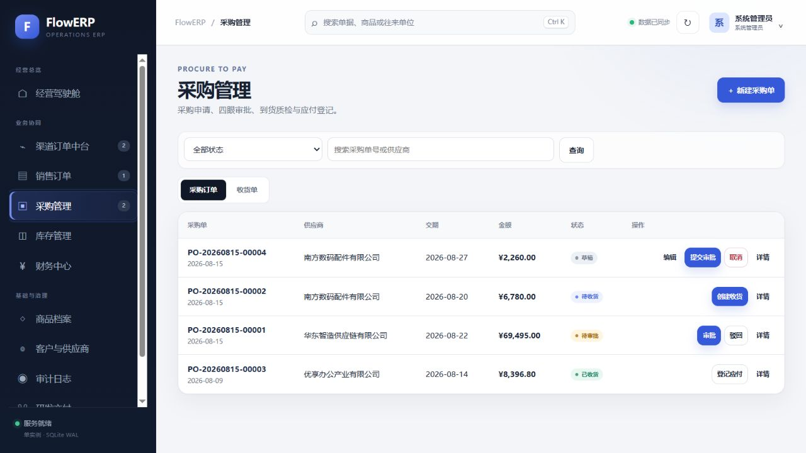
L12 · 真实项目截图
// LIVE STATE + PROOF
Blocking 全绿后仍停在 awaiting human review
真实项目：采购草稿、待审批与待收货是受业务守卫控制的不同状态
08
Notes:
课堂类型：状态机审判
本页判断：Blocking 全绿后仍停在 awaiting human review
课程主线：把业务状态、工作流状态与模型内部状态分开，为每条边写守卫并插入具名 Human Gate
讲授动作：先让学员判断，再运行真实命令或核对权威状态。
停顿点：学生能说明本页证据如何改变判断后再继续。
交接物：本页判断、证据缺口或运行产物。
验证入口：python -X utf8 -m agent.graph --max-rounds 3
边界：Router 选局部下一跳，Graph 守住全局合法迁移
[Sources]
- D:\work\CodexFDE\docs\courses\L12-用Graph表达状态回退和人工审核.md
- D:\work\CodexFDE\course\tasks\L12-Graph与人工审核.md
- D:\work\CodexFDE\docs\courses\assets\web-15-purchase-approval.png
- D:\work\CodexFDE\AGENTS.md
[/Sources]

Slide 9
L12 · 可执行协议
跨进程恢复必须携带 reviewer、decision 与版本
l12_delivery.ps1
READY
$ 01
CONTEXT
列出有限状态
$ 02
EXECUTE
python -X utf8 -m agent.graph --max-rounds 3
一条链直接复现
$ 03
VERIFY
重启后恢复同一状态，非法迁移被拒绝且状态不变
可验证
可追踪
$ 04
HANDOFF
把本地 Graph 状态封装成可查询 Task API
可移交
只认命令、状态和证据，不认模型自述。
09
Notes:
课堂类型：状态机审判
本页判断：跨进程恢复必须携带 reviewer、decision 与版本
课程主线：把业务状态、工作流状态与模型内部状态分开，为每条边写守卫并插入具名 Human Gate
讲授动作：先让学员判断，再运行真实命令或核对权威状态。
停顿点：学生能说明本页证据如何改变判断后再继续。
交接物：本页判断、证据缺口或运行产物。
验证入口：python -X utf8 -m agent.graph --max-rounds 3
边界：Router 选局部下一跳，Graph 守住全局合法迁移
[Sources]
- D:\work\CodexFDE\docs\courses\L12-用Graph表达状态回退和人工审核.md
- D:\work\CodexFDE\course\tasks\L12-Graph与人工审核.md
- D:\work\CodexFDE\AGENTS.md
[/Sources]

Slide 10
L12 · 责任交接
Router 选局部下一跳，Graph 守全局合法迁移
Agent / Codex
负责
不得
交付
agent/graph.py
理解上下文并执行 python -X utf8 -m agent.gra…
越过：每条边有守卫；awaiting_human_rev…
Eval / Harness
负责
不得
交付
trace.json
验证：重启后恢复同一状态，非法迁移被拒绝且状态不变
为通过而降低断言
具名审核人
负责
不得
交付
批准 / 打回
确认业务结果、权限与剩余风险
把最终责任交给模型
共同前提：Router 选局部下一跳，Graph 守住全局合法迁移
10
Notes:
课堂类型：状态机审判
本页判断：Router 选局部下一跳，Graph 守全局合法迁移
课程主线：把业务状态、工作流状态与模型内部状态分开，为每条边写守卫并插入具名 Human Gate
讲授动作：先让学员判断，再运行真实命令或核对权威状态。
停顿点：学生能说明本页证据如何改变判断后再继续。
交接物：本页判断、证据缺口或运行产物。
验证入口：python -X utf8 -m agent.graph --max-rounds 3
边界：Router 选局部下一跳，Graph 守住全局合法迁移
[Sources]
- D:\work\CodexFDE\docs\courses\L12-用Graph表达状态回退和人工审核.md
- D:\work\CodexFDE\course\tasks\L12-Graph与人工审核.md
- D:\work\CodexFDE\AGENTS.md
[/Sources]

Slide 11
L12 · 现场验收
状态文件还要经受完整性、并发与防重放检查
READY
CHECK
[✓]
列出有限状态
Graph State、Trace、审核记录与恢复点
[✓]
为每条边写守卫
必须现场运行、记录退出码并保留失败后状态
[✓]
持久化状态与事件
课末 10 分钟抽查
命令 → python -X utf8 -m agent.graph --max…
[+]
插入具名 Human Gate
不通过 → Router 选局部下一跳，Graph 守住全局合法迁移
11
Notes:
课堂类型：状态机审判
本页判断：状态文件还要经受完整性、并发与防重放检查
课程主线：把业务状态、工作流状态与模型内部状态分开，为每条边写守卫并插入具名 Human Gate
讲授动作：先让学员判断，再运行真实命令或核对权威状态。
停顿点：学生能说明本页证据如何改变判断后再继续。
交接物：本页判断、证据缺口或运行产物。
验证入口：python -X utf8 -m agent.graph --max-rounds 3
边界：Router 选局部下一跳，Graph 守住全局合法迁移
[Sources]
- D:\work\CodexFDE\docs\courses\L12-用Graph表达状态回退和人工审核.md
- D:\work\CodexFDE\course\tasks\L12-Graph与人工审核.md
- D:\work\CodexFDE\AGENTS.md
[/Sources]

Slide 12
L12 · 阻断级验收
非法迁移必须失败且权威状态不变
同一条规则必须用红灯和绿灯同时证明：每条边有守卫；awaiting_human_review 只能由具名决定推进
QUALITY GATE
FAIL
PASS
已知错误实现
独立 Harness 报告
匿名 approve、重复点击或到达 最大轮数后自动越过人审
重启后恢复同一状态，非法迁移被拒绝且状态不变
失败后不变
具名验收
Router 选局部下一跳，Graph 守住全局合法迁移
Graph State、Trace、审核记录与恢复点
只有 PASS + 证据 + 责任人才能进入下一状态
12
Notes:
课堂类型：状态机审判
本页判断：非法迁移必须失败且权威状态不变
课程主线：把业务状态、工作流状态与模型内部状态分开，为每条边写守卫并插入具名 Human Gate
讲授动作：先让学员判断，再运行真实命令或核对权威状态。
停顿点：学生能说明本页证据如何改变判断后再继续。
交接物：本页判断、证据缺口或运行产物。
验证入口：python -X utf8 -m agent.graph --max-rounds 3
边界：Router 选局部下一跳，Graph 守住全局合法迁移
[Sources]
- D:\work\CodexFDE\docs\courses\L12-用Graph表达状态回退和人工审核.md
- D:\work\CodexFDE\course\tasks\L12-Graph与人工审核.md
- D:\work\CodexFDE\AGENTS.md
[/Sources]

Slide 13
第二次签字：是否改判
→ 打开 VS Code
13
Notes:
课堂类型：状态机审判
本页判断：状态图能恢复，却还只能被本地进程理解
课程主线：把业务状态、工作流状态与模型内部状态分开，为每条边写守卫并插入具名 Human Gate
讲授动作：切换到 VS Code，运行本讲任务；不要在 PPT 中代替学生执行。
停顿点：取得新的运行证据后，完成第二次签字。
交接物：VS Code 任务与第二次签字。
验证入口：python -X utf8 -m agent.graph --max-rounds 3
边界：Router 选局部下一跳，Graph 守住全局合法迁移
[Sources]
- D:\work\CodexFDE\docs\courses\L12-用Graph表达状态回退和人工审核.md
- D:\work\CodexFDE\course\tasks\L12-Graph与人工审核.md
- D:\work\CodexFDE\AGENTS.md
[/Sources]

